Slide 2
Chapter 13. 네트워크와 지도

Slide 3
01 TCP/IP 소켓 통신
02 위치 서비스
03 구글 지도

Slide 4
TCP 서버의 구조와 핵심 코드를 이해한다.
TCP 클라이언트의 구조와 핵심 코드를 이해한다.
위치 서비스로 기기의 위치를 얻을 수 있다.
구글 지도를 사용하기 위한 절차를 파악한다.
구글 지도 응용 앱의 구조와 핵심 코드를 이해한다

Slide 5
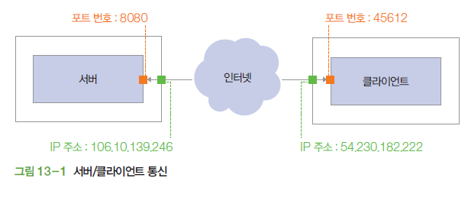
01 TCP/IP 소켓 통신 ▶ 소켓 통신 기초
소켓(Socket)
다양한 운영 체제와 언어에서 지원되는 네트워크 프로그래밍 API
저수준이므로 통신의 세부 사항을 개발자가 일일이 설계하고 구현해야 함
소켓 통신 기초
서버(Server): 먼저 실행하여 기다리는 프로그램
클라이언트(Client): 통신을 하고자 서버에 접속하는 프로그램
서버와 클라이언트는 서로 다른 IP 주소를 가지는 시스템에서 실행
해당 시스템 내에서 고유한 포트 번호를 가짐

Slide 6
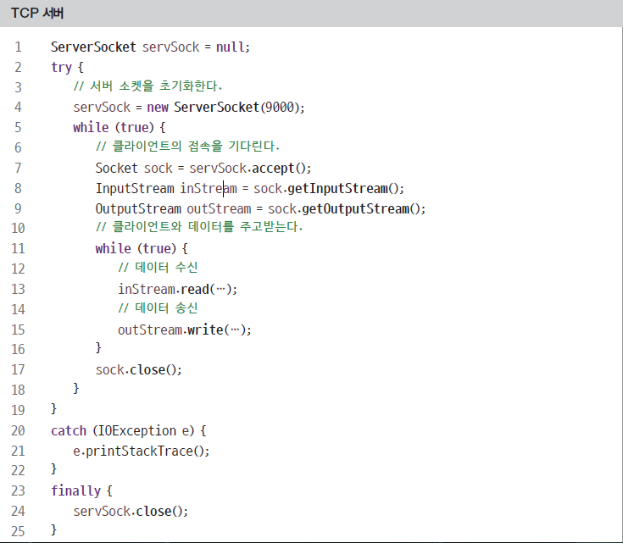
01 TCP/IP 소켓 통신 ▶ 소켓 통신 기초
TCP 서버의 기본 구조
자바 언어가 제공하는 소켓 클래스를 이용하여 작성

Slide 7
01 TCP/IP 소켓 통신 ▶ 소켓 통신 기초
소켓을 이용한 서버 작성 절차
ServerSocket 객체 생성
ServerSocket 객체에 대해 accept( )를 호출하면 대기하다가 클라이언트가 접속하면 리턴
accept( )가 리턴한 Socket 객체에 대해 getInputStream( )과 getOutputStream( )을 각각 호출하여 InputStream과 OutputStream 객체 얻기
InputStream 객체에 대해 read( )를 호출하면 클라이언트가 보낸 데이터를 읽을 수 있고, OutputStream 객체에 대해 write( )를 호출하면 클라이언트에 데이터를 보낼 수 있음
클라이언트와 데이터 통신이 끝나면 Socket 객체 닫기
서버 작동을 끝내려면 ServerSocket 객체 닫기

Slide 8
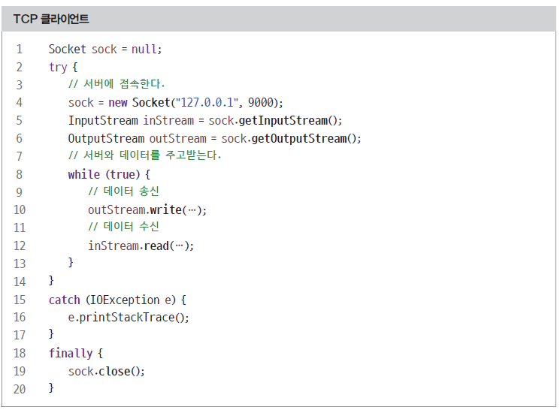
01 TCP/IP 소켓 통신 ▶ 소켓 통신 기초
TCP 클라이언트의 기본 구조
자바 언어가 제공하는 소켓 클래스를 이용하여 작성

Slide 9
01 TCP/IP 소켓 통신 ▶ 소켓 통신 기초
소켓을 이용한 클라이언트 작성 절차
Socket 객체를 생성하여 서버에 접속
Socket 객체에 대해 getInputStream( )과 getOutputStream( )을 각각 호출하여 InputStream과 OutputStream 객체 얻기
OutputStream 객체에 대해 write( )를 호출하면 서버에 데이터를 보낼 수 있고, InputStream 객체에 대해 read( )를 호출하면 클라이언트가 보낸 데이터 읽기 가능
서버와 데이터 통신이 끝나면 Socket 객체 닫기

Slide 10
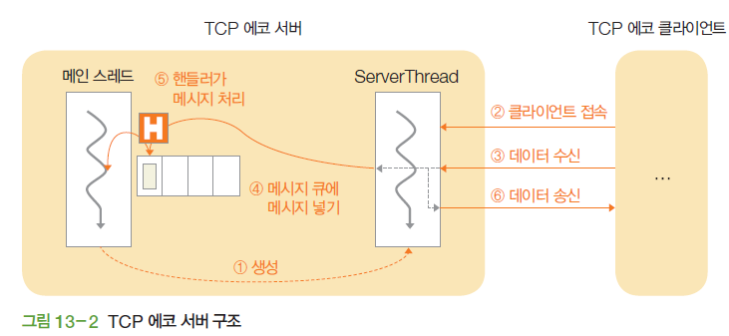
01 TCP/IP 소켓 통신 ▶ TCP 서버
소켓 API의 특성을 고려한 서버 구조
메인 스레드는 ServerThread를 생성
ServerThread는 클라이언트의 접속을 받아들임
접속한 클라이언트가 보낸 데이터 수신
ServerThread는 메인 스레드의 메시지 큐에 메시지(= 수신 데이터)를 넣음
메인 스레드에서 수행되는 핸들러는 메시지(= 수신 데이터)를 꺼내서 그대로 화면에 출력
서버 스레드는 수신 데이터를 그대로 클라이언트에 보냄

Slide 11
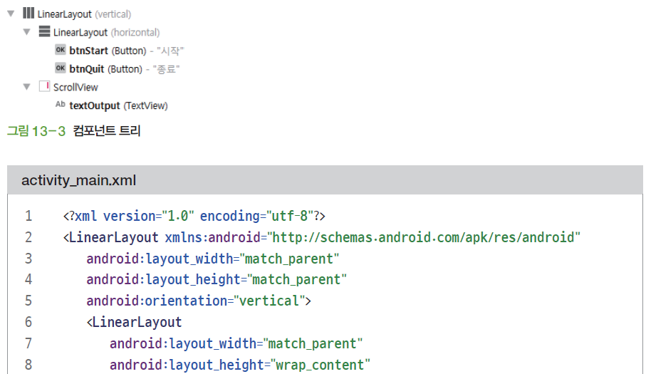
01 TCP/IP 소켓 통신 ▶ TCP 서버
컴포넌트 트리를 참고하여 res/layout/activity_main.xml 수정

Slide 12
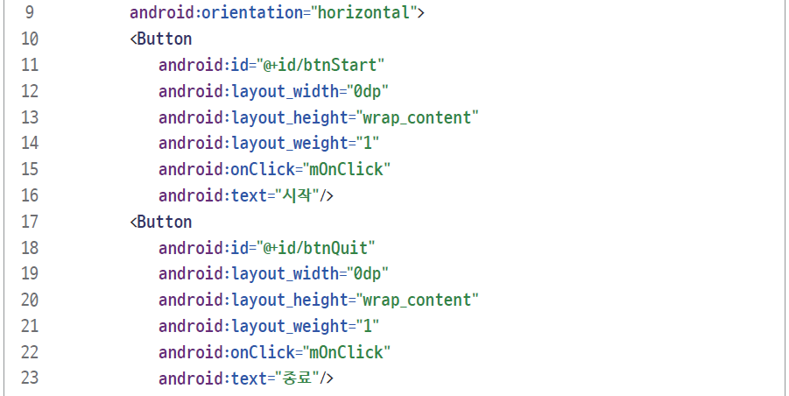
01 TCP/IP 소켓 통신 ▶ TCP 서버
컴포넌트 트리를 참고하여 res/layout/activity_main.xml 수정

Slide 13
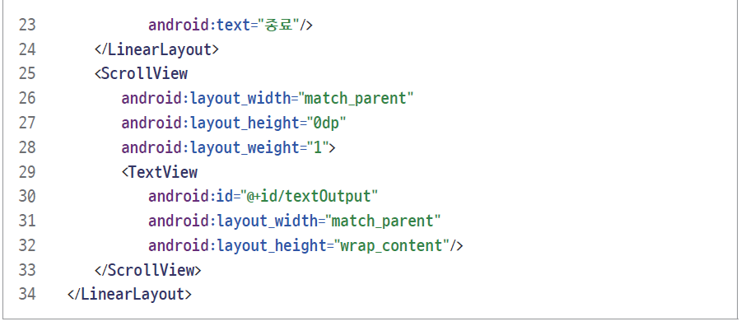
01 TCP/IP 소켓 통신 ▶ TCP 서버
컴포넌트 트리를 참고하여 res/layout/activity_main.xml 수정

Slide 14
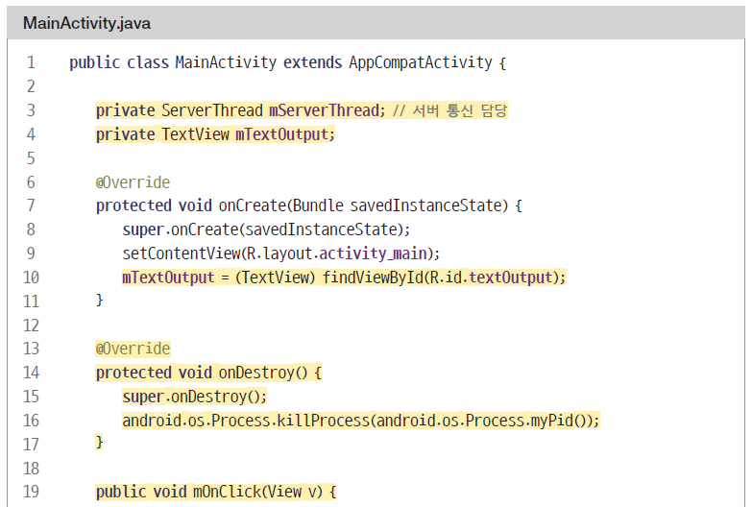
01 TCP/IP 소켓 통신 ▶ TCP 서버
MainActivity 클래스: 서버 스레드 관리, 데이터 출력 코드 작성

Slide 15
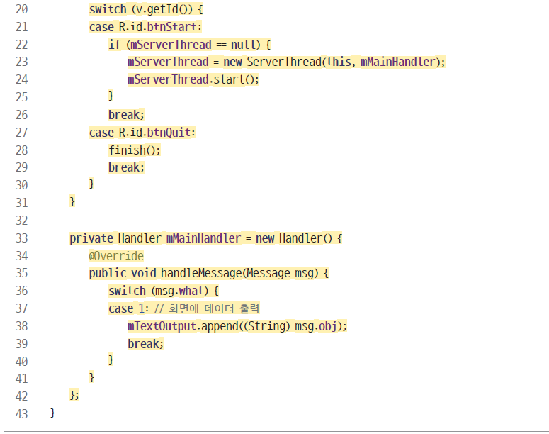
01 TCP/IP 소켓 통신 ▶ TCP 서버
MainActivity 클래스: 서버 스레드 관리, 데이터 출력 코드 작성

Slide 16
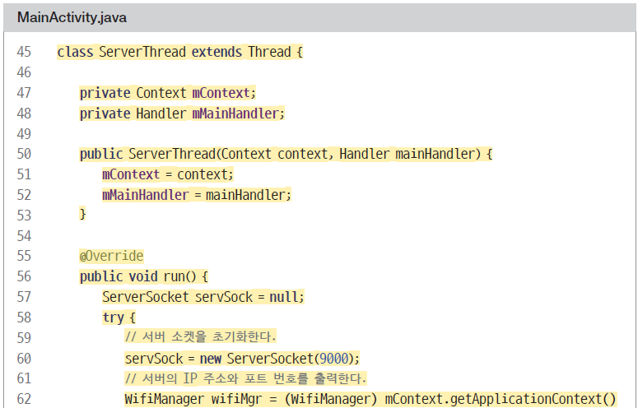
01 TCP/IP 소켓 통신 ▶ TCP 서버
ServerThread 클래스: MainActivity 클래스 아래쪽에 코드 추가

Slide 17
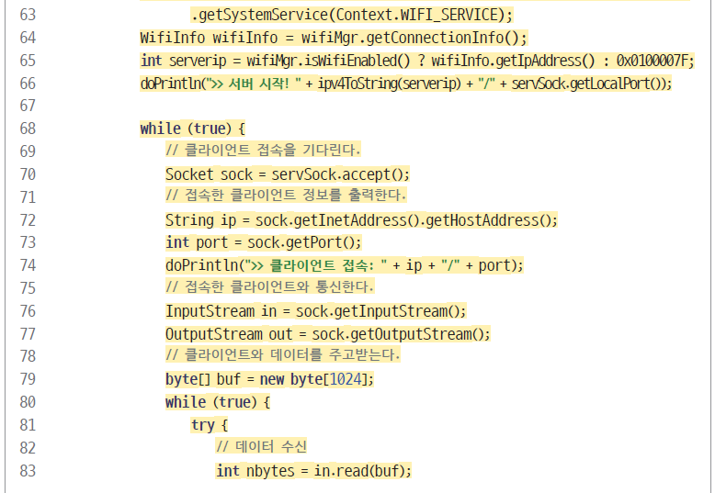
01 TCP/IP 소켓 통신 ▶ TCP 서버
ServerThread 클래스: MainActivity 클래스 아래쪽에 코드 추가

Slide 18
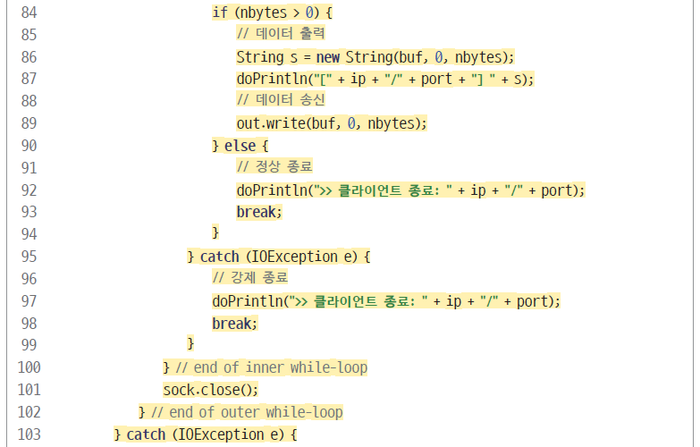
01 TCP/IP 소켓 통신 ▶ TCP 서버
ServerThread 클래스: MainActivity 클래스 아래쪽에 코드 추가

Slide 19
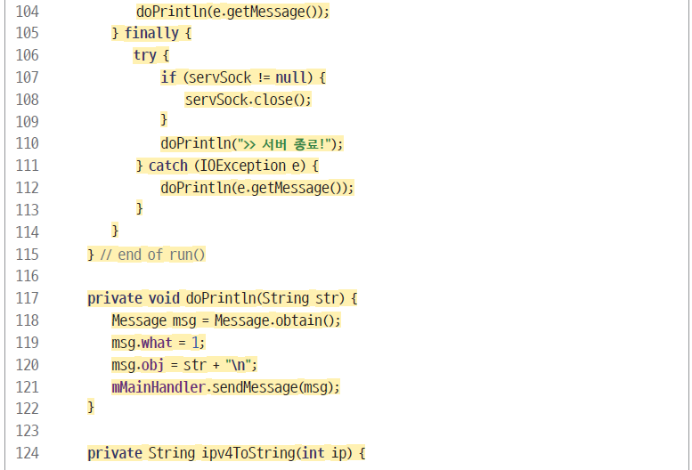
01 TCP/IP 소켓 통신 ▶ TCP 서버
ServerThread 클래스: MainActivity 클래스 아래쪽에 코드 추가

Slide 20
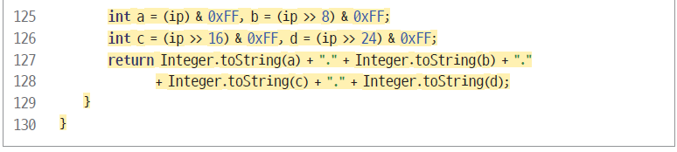
01 TCP/IP 소켓 통신 ▶ TCP 서버
ServerThread 클래스: MainActivity 클래스 아래쪽에 코드 추가

Slide 21
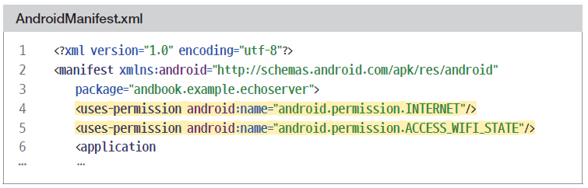
01 TCP/IP 소켓 통신 ▶ TCP 서버
매니페스트에 퍼미션 추가

Slide 22
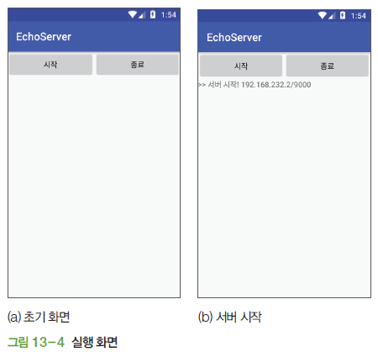
01 TCP/IP 소켓 통신 ▶ TCP 서버
실행 화면

Slide 23
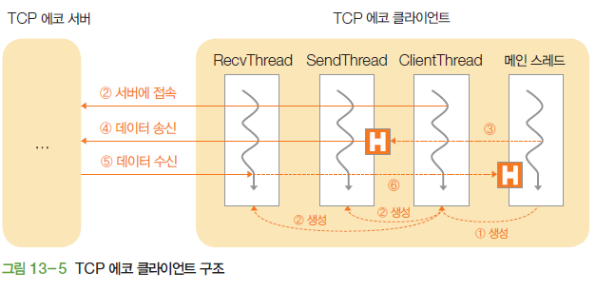
01 TCP/IP 소켓 통신 ▶ TCP 클라이언트
소켓 API의 특성을 고려한 클라이언트의 구조
메인 스레드 ClientThread 생성
서버에 접속 성공하면 ClientThread는 SendThread와 RecvThread 생성
사용자가 데이터를 입력하면 SendThread의 메시지 큐에 메시지 넣음
SendThread에서 수행되는 핸들러는 메시지를 꺼내서 그대로 서버에 송신
서버가 응답으로 보내준 데이터를 RecvThread가 수신
메인 스레드의 메시지 큐에 메시지 넣음. 메인 스레드에서 수행되는 핸들러는 메시지를 꺼내서 화면에 출력

Slide 24
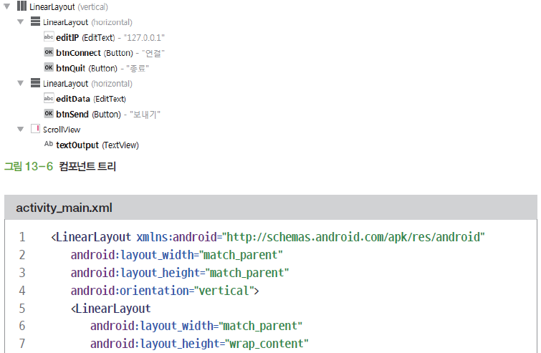
01 TCP/IP 소켓 통신 ▶ TCP 클라이언트
컴포넌트 트리를 참고하여 res/layout/activity_main.xml 수정

Slide 25
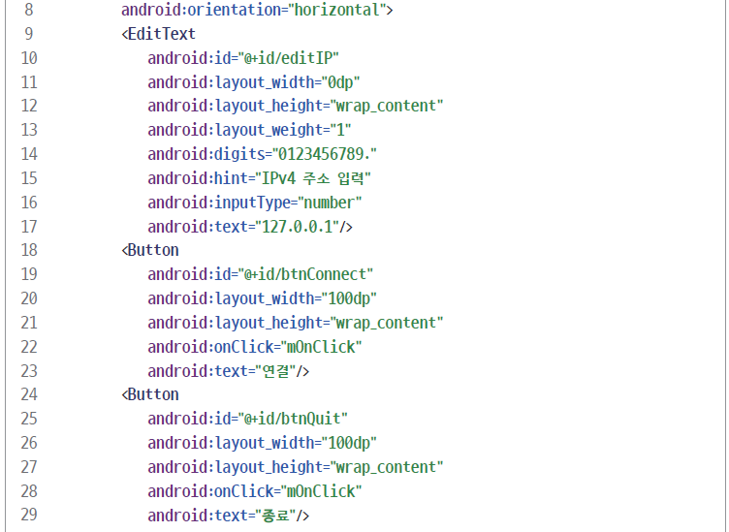
01 TCP/IP 소켓 통신 ▶ TCP 클라이언트
컴포넌트 트리를 참고하여 res/layout/activity_main.xml 수정

Slide 26
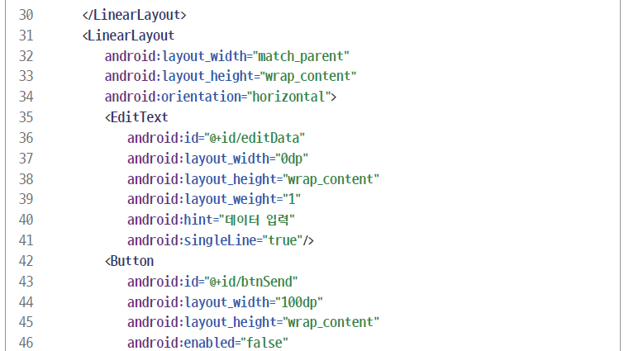
01 TCP/IP 소켓 통신 ▶ TCP 클라이언트
컴포넌트 트리를 참고하여 res/layout/activity_main.xml 수정

Slide 27
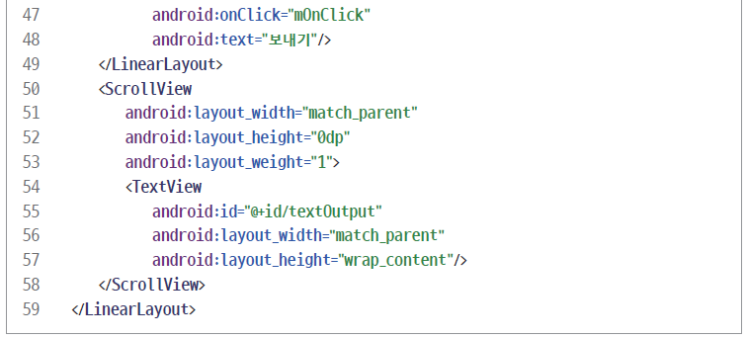
01 TCP/IP 소켓 통신 ▶ TCP 클라이언트
컴포넌트 트리를 참고하여 res/layout/activity_main.xml 수정

Slide 28
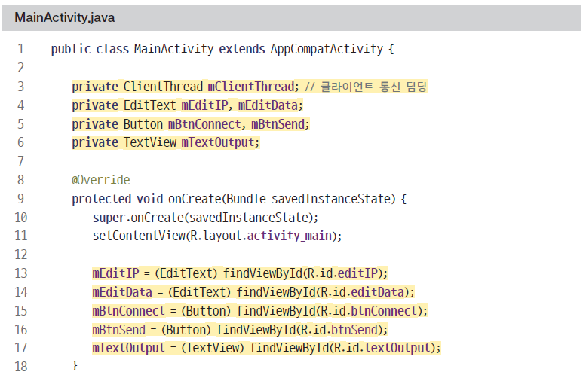
01 TCP/IP 소켓 통신 ▶ TCP 클라이언트
MainActivity.java 파일에 클라이언트 통신 코드 작성
MainActivity 클래스

Slide 29
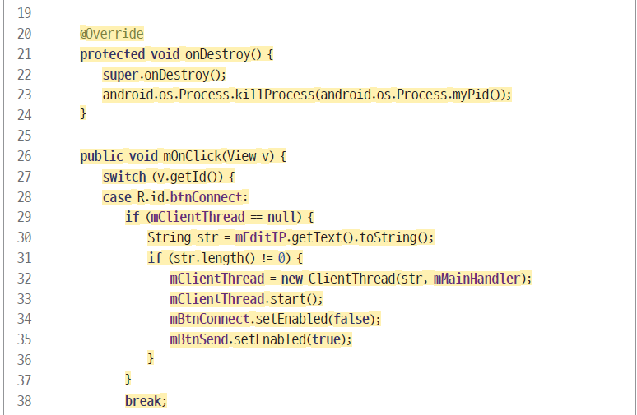
01 TCP/IP 소켓 통신 ▶ TCP 클라이언트
MainActivity 클래스

Slide 30
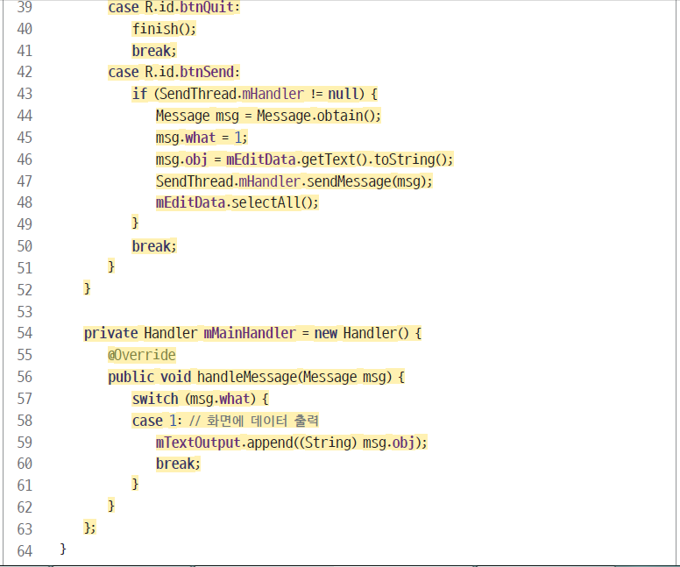
01 TCP/IP 소켓 통신 ▶ TCP 클라이언트
MainActivity 클래스

Slide 31
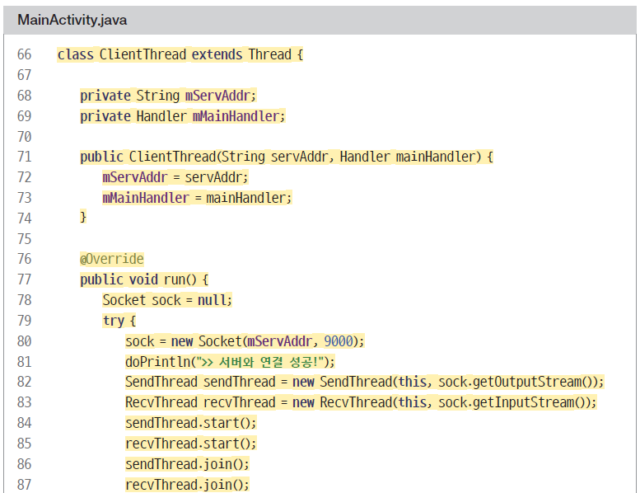
01 TCP/IP 소켓 통신 ▶ TCP 클라이언트
ClientThread 클래스

Slide 32
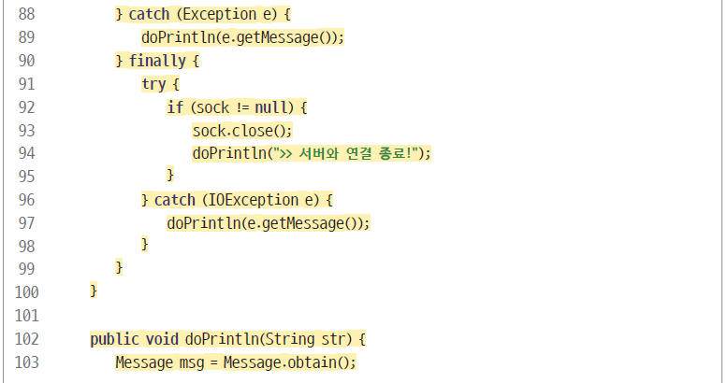
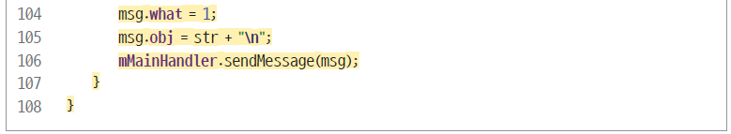
01 TCP/IP 소켓 통신 ▶ TCP 클라이언트
ClientThread 클래스

Slide 33
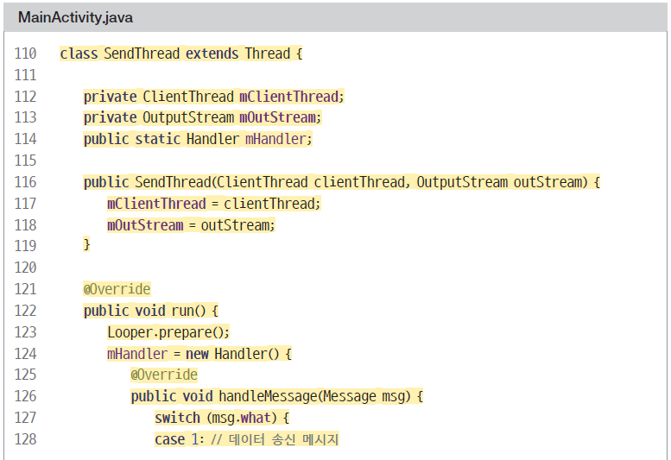
01 TCP/IP 소켓 통신 ▶ TCP 클라이언트
SendThread 클래스

Slide 34
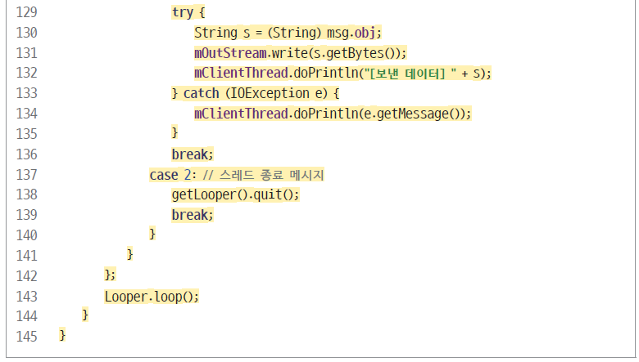
01 TCP/IP 소켓 통신 ▶ TCP 클라이언트
SendThread 클래스

Slide 35
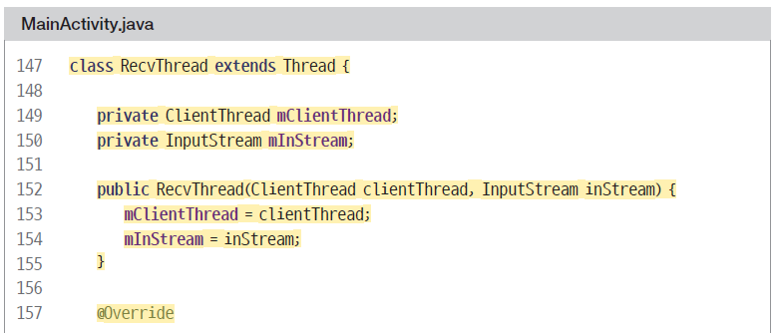
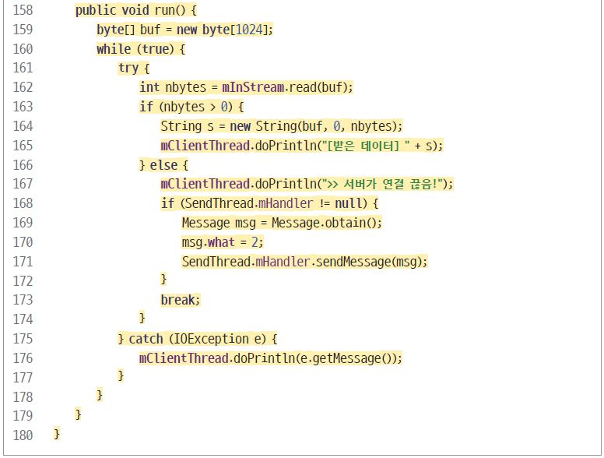
01 TCP/IP 소켓 통신 ▶ TCP 클라이언트
RecvThread 클래스

Slide 36
01 TCP/IP 소켓 통신 ▶ TCP 클라이언트
RecvThread 클래스

Slide 37
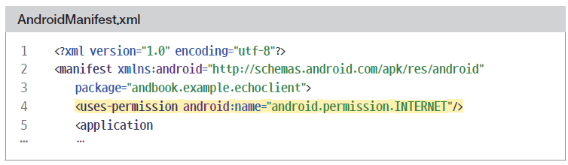
01 TCP/IP 소켓 통신 ▶ TCP 클라이언트
매니페스트에 퍼미션 추가

Slide 38
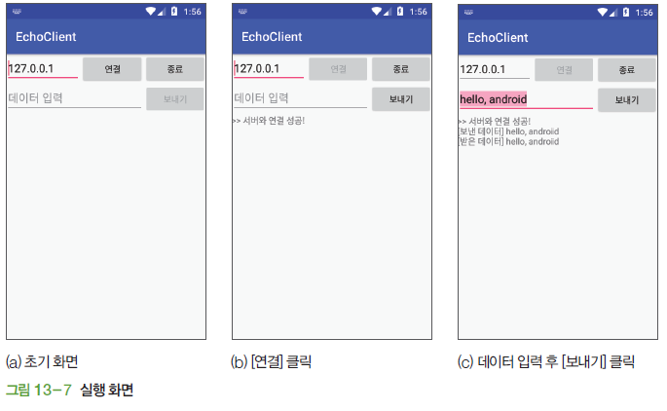
01 TCP/IP 소켓 통신 ▶ TCP 클라이언트
실행 화면

Slide 39
02 위치 서비스
하드웨어(GPS, WiFi, 이동통신 등)
기기의 현재 위치를 파악할 수 있도록 대부분의 안드로이드 시스템에 내장
위치 제공자(Location Provider)
하드웨어를 기반으로 위치 정보를 알려주는 소프트웨어
위치 서비스(Location Service)
위치 제공자로부터 기기의 위치를 얻는 등의 작업을 함
위치 관리자(Location Manager)
위치 서비스에 접근하기 위한 응용 프로그램

Slide 40
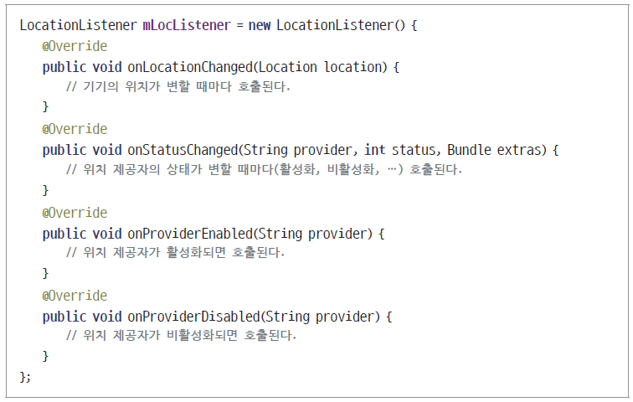
02 위치 서비스
안드로이드 기기의 현재 위치를 얻는 절차
위치 서비스 사용에 필요한 위치 관리자 얻기
LocationListener 객체 준비

Slide 41
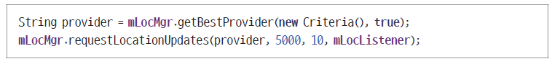
02 위치 서비스
안드로이드 기기의 현재 위치를 얻는 절차
기기의 위치 정보를 얻고 싶을 때 LocationListener 객체를 등록
기기의 위치 정보가 필요 없을 때 LocationListener 등록 해제

Slide 42
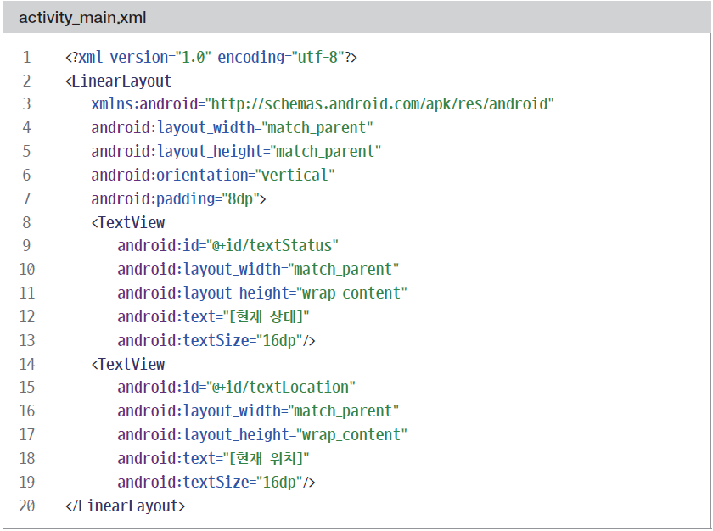
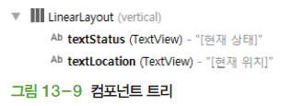
02 위치 서비스
컴포넌트 트리를 참고하여 res/layout/activity_main.xml 수정

Slide 43
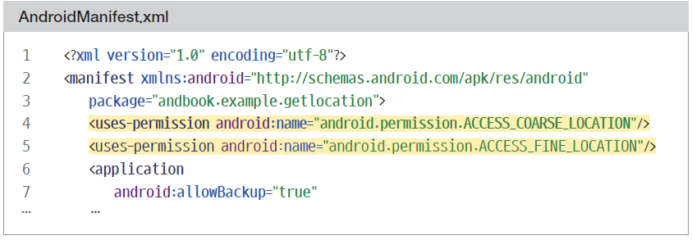
02 위치 서비스
매니페스트에 퍼미션 추가
‘build.gradle (Module: app)’ 열기 -> targetSdkVersion을 22로 수정 -> 우측 상단의 ‘Sync Now’ 클릭

Slide 44
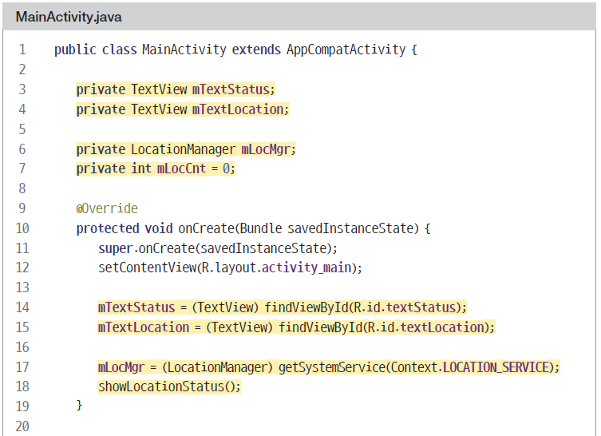
02 위치 서비스
MainActivity 클래스에 코드 작성

Slide 45
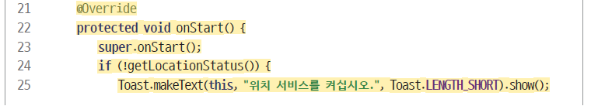
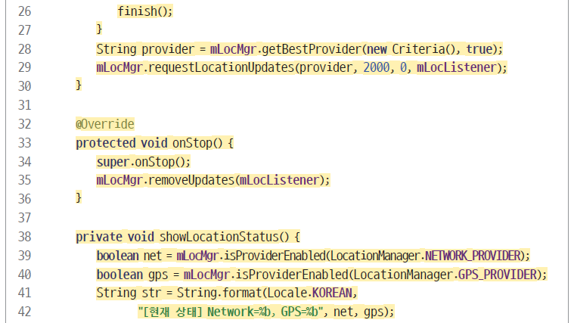
02 위치 서비스
MainActivity 클래스에 코드 작성

Slide 46
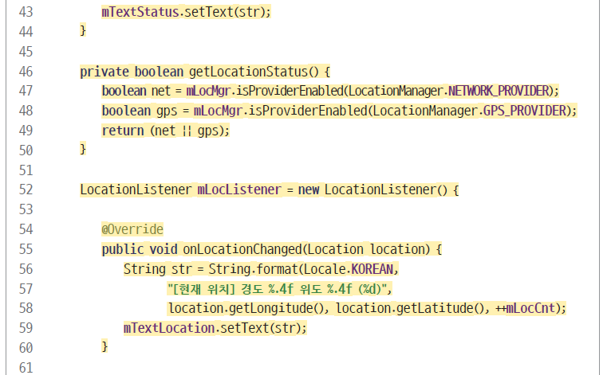
02 위치 서비스
MainActivity 클래스에 코드 작성

Slide 47
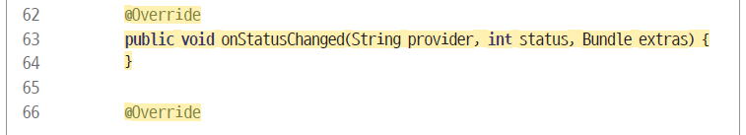
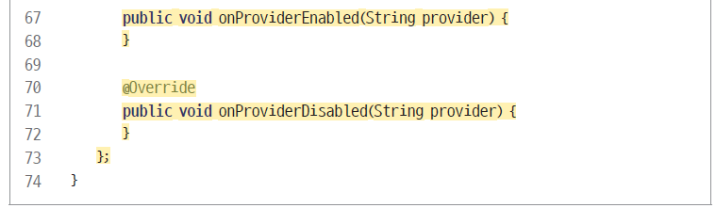
02 위치 서비스
MainActivity 클래스에 코드 작성

Slide 48
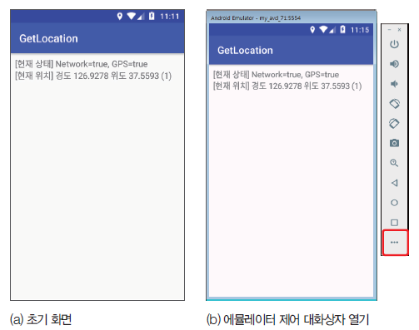
02 위치 서비스
실행 화면

Slide 49
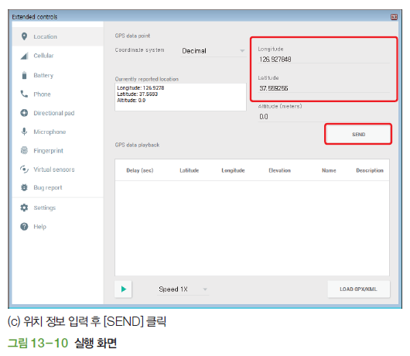
02 위치 서비스
실행 화면

Slide 50
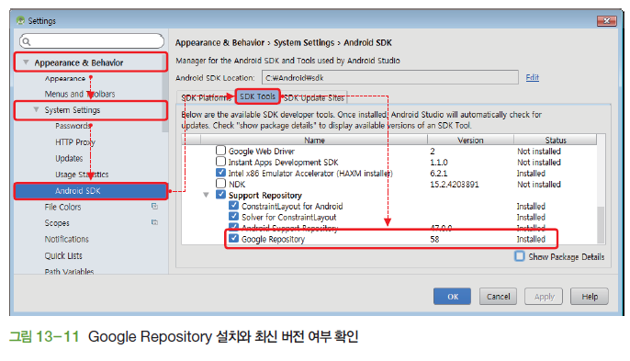
03 구글 지도 ▶ 구글 지도 기초
구글 지도를 사용하는 앱의 개발과 테스트를 위한 조건
최신 구글 플레이 서비스(Google Play Service)가 테스트 기기에 설치됨
기기에서 인터넷 사용 가능
구글 서버에서 지도 타일(map tile-직사각형 영역의 지도 데이터)을 받아와야 하기 때문
안드로이드 SDK 구성 요소 중 Google Repository가 설치됨
안드로이드 에뮬레이터를 사용하는 경우, PC의 그래픽 카드가 OpenGL 2.0 이상 지원

Slide 51
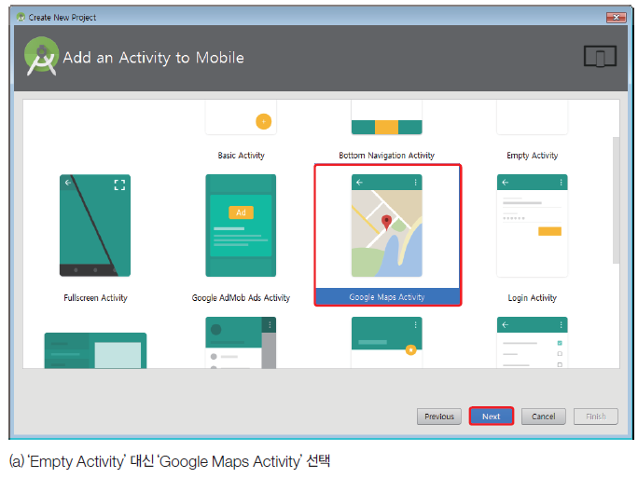
03 구글 지도 ▶ 구글 지도 기초
프로젝트 생성 및 수정

Slide 52
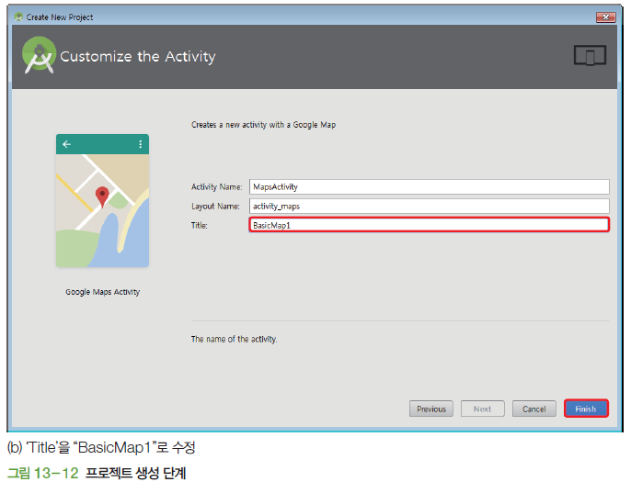
03 구글 지도 ▶ 구글 지도 기초
프로젝트 생성 및 수정

Slide 53
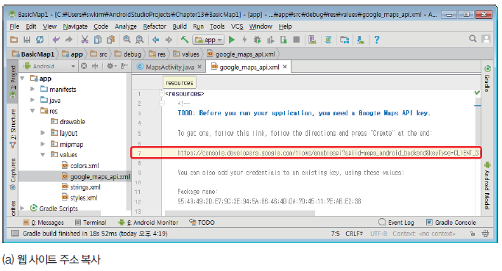
03 구글 지도 ▶ 구글 지도 기초
구글 웹 사이트에서 구글 지도 API 키 발급, 프로젝트 수정

Slide 54

03 구글 지도 ▶ 구글 지도 기초
구글 웹 사이트에서 구글 지도 API 키 발급, 프로젝트 수정

Slide 55

03 구글 지도 ▶ 구글 지도 기초
구글 웹 사이트에서 구글 지도 API 키 발급, 프로젝트 수정

Slide 56

03 구글 지도 ▶ 구글 지도 기초
구글 웹 사이트에서 구글 지도 API 키 발급, 프로젝트 수정

Slide 57

03 구글 지도 ▶ 구글 지도 기초
구글 웹 사이트에서 구글 지도 API 키 발급, 프로젝트 수정

Slide 58

03 구글 지도 ▶ 구글 지도 기초
구글 웹 사이트에서 구글 지도 API 키 발급, 프로젝트 수정

Slide 59

03 구글 지도 ▶ 구글 지도 기초
실행 화면

Slide 60

03 구글 지도 ▶ 구글 지도 기초
BasicMap1 예제: 매니페스트

Slide 61

03 구글 지도 ▶ 구글 지도 기초
BasicMap1 예제: 레이아웃

Slide 62

03 구글 지도 ▶ 구글 지도 기초
BasicMap1 예제: 자바 코드

Slide 63

03 구글 지도 ▶ 구글 지도 기초
BasicMap1 예제: 자바 코드

Slide 64

03 구글 지도 ▶ 구글 지도 활용
구글 지도 서비스 사용에 필요한 라이브러리 추가

Slide 65

03 구글 지도 ▶ 구글 지도 활용
구글 지도 서비스 사용에 필요한 라이브러리 추가

Slide 66

03 구글 지도 ▶ 구글 지도 활용
구글 지도 서비스 사용에 필요한 라이브러리 추가

Slide 67

03 구글 지도 ▶ 구글 지도 활용
구글 지도 서비스 사용에 필요한 라이브러리 추가

Slide 68


03 구글 지도 ▶ 구글 지도 활용
컴포넌트 트리를 참고하여 res/layout/activity_main.xml 수정

Slide 69

03 구글 지도 ▶ 구글 지도 활용
컴포넌트 트리를 참고하여 res/layout/activity_main.xml 수정

Slide 70

03 구글 지도 ▶ 구글 지도 활용
컴포넌트 트리를 참고하여 res/layout/activity_main.xml 수정

Slide 71

03 구글 지도 ▶ 구글 지도 활용
구글 지도 서비스 사용을 위해 앱을 등록하고 API 키 얻기

Slide 72

03 구글 지도 ▶ 구글 지도 활용
구글 지도 서비스 사용을 위해 앱을 등록하고 API 키 얻기

Slide 73

03 구글 지도 ▶ 구글 지도 활용
구글 지도 서비스 사용을 위해 앱을 등록하고 API 키 얻기

Slide 74


03 구글 지도 ▶ 구글 지도 활용
매니페스트에 퍼미션 추가
‘build.gradle (Module: app)’ 열기 -> targetSdkVersion을 22로 수정 -> 우측 상단의 ‘Sync Now’ 클릭

Slide 75

03 구글 지도 ▶ 구글 지도 활용
구글 지도 서비스 사용을 위해 앱을 등록하고 API 키를 얻는다

Slide 76


03 구글 지도 ▶ 구글 지도 활용
구글 지도 서비스 사용을 위해 앱을 등록하고 API 키를 얻는다

Slide 77

03 구글 지도 ▶ 구글 지도 활용
구글 지도 서비스 사용을 위해 앱을 등록하고 API 키를 얻는다

Slide 78

03 구글 지도 ▶ 구글 지도 활용
실행 화면

Slide 79

03 구글 지도 ▶ 구글 지도 활용
실행 화면

